Slide 1
Dinosaur Chrome
Тошина Дарья Евгеньена

Slide 2
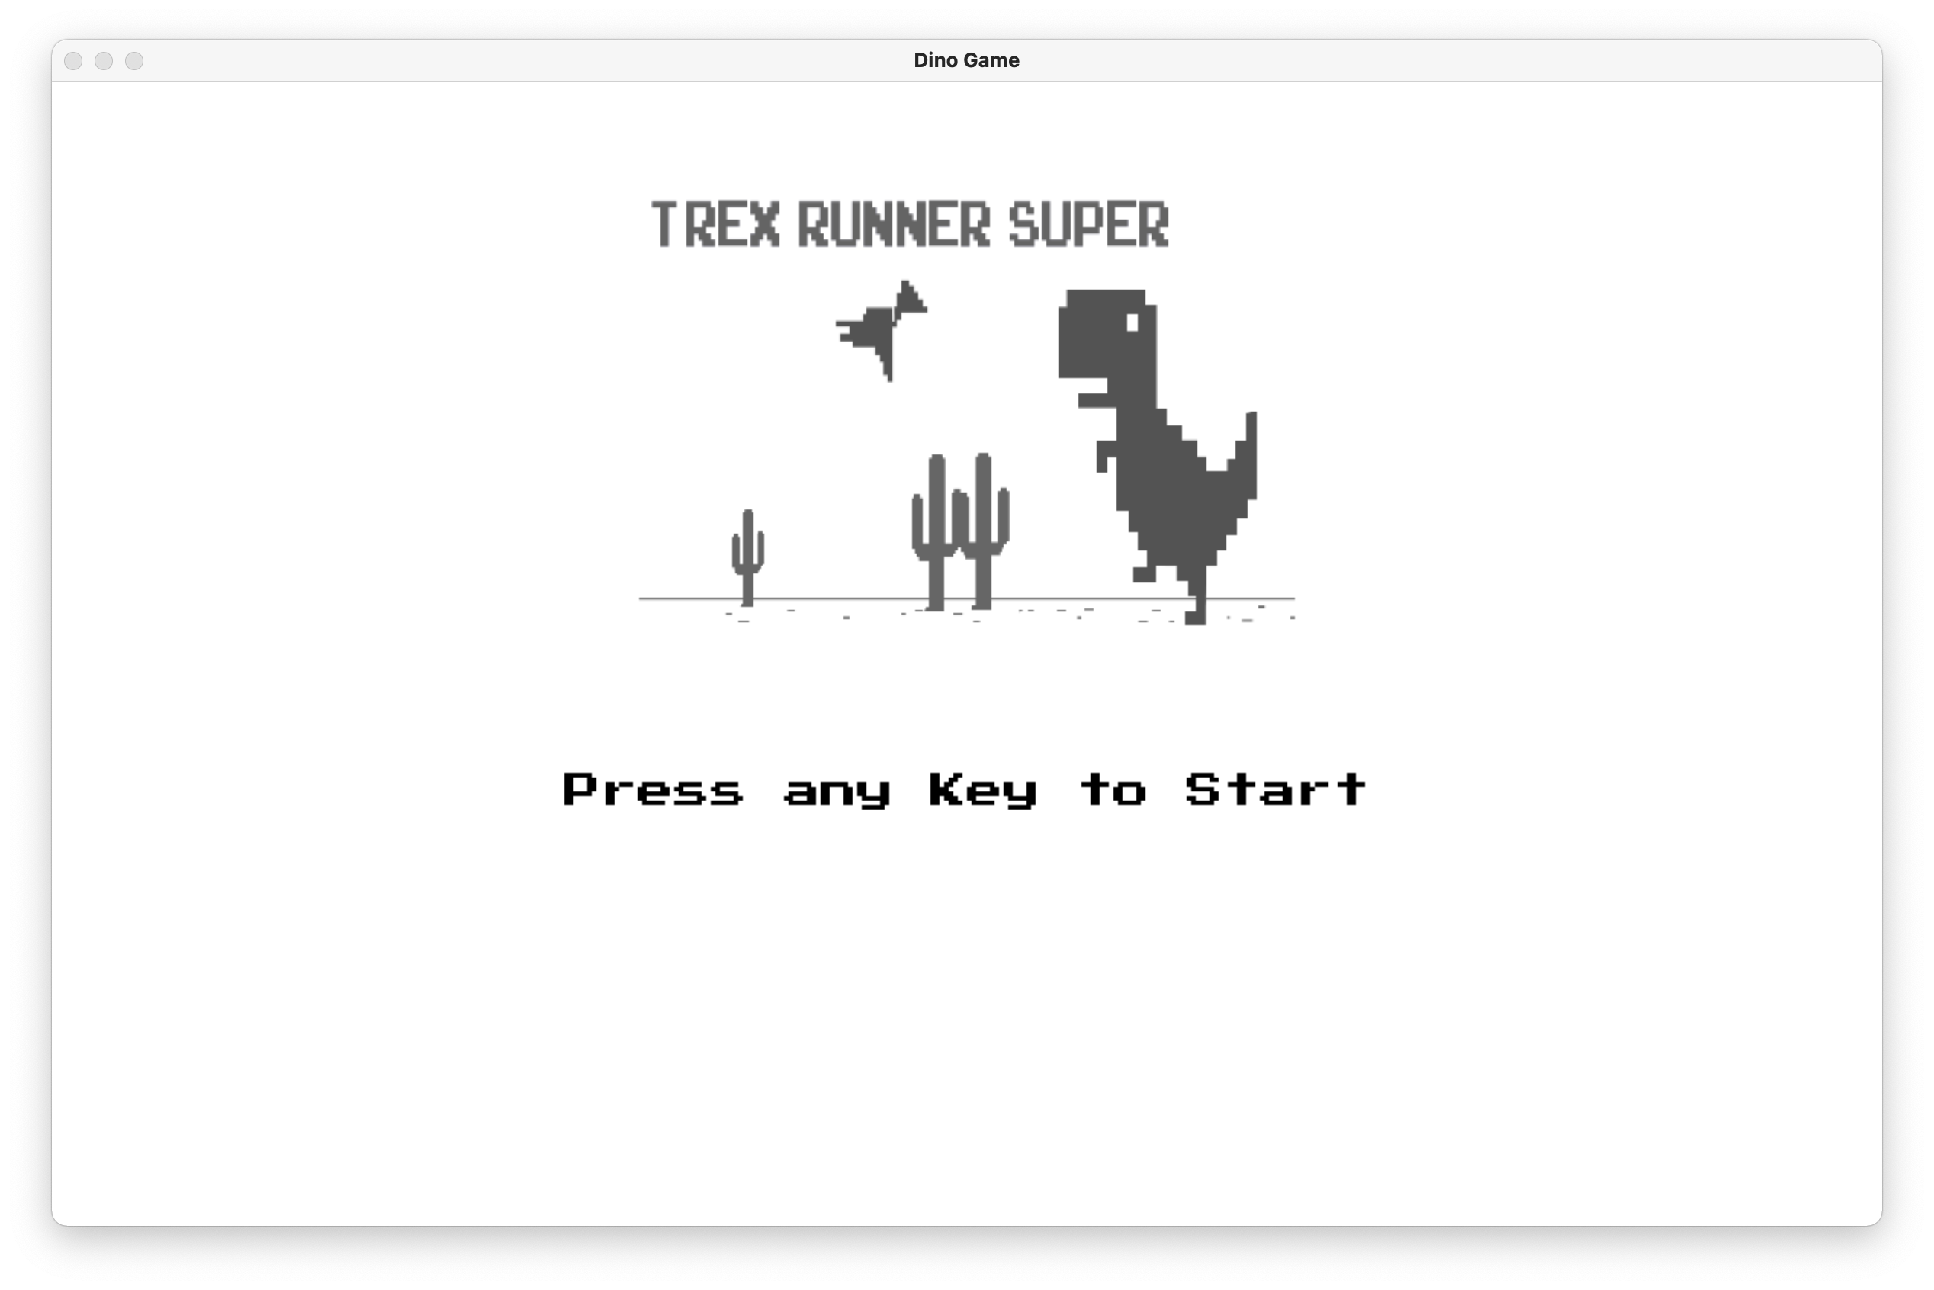
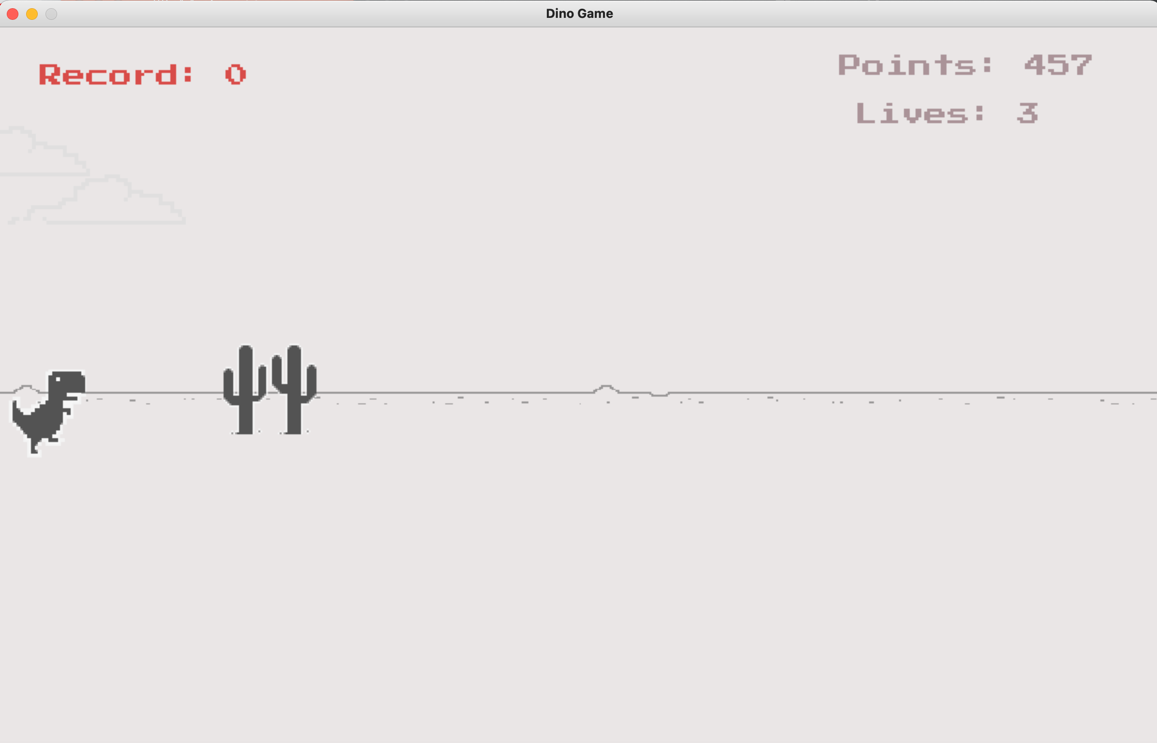
Введение
Идея проекта заключается в том, чтобы отдохнуть и развлечься.
Благодаря приятному и минималистичному дизайну это сделать действительно просто.

Slide 3
Описание реализации
- Dino – Класс динозаврика
Clouds – Класс для создания облаков
Obstacle – Родительский класс для всех препятствий (другие динозавры, кактусы)
Big_cactus – Большие кактусы
Small_cactus – Маленькие кактусы
Angry_dinos – Летающие динозавры, которые при столкновении с нами забирают жизни
Также присутствуют 7 функций, которые отвечают за очки, жизни, меню и саму игру

Slide 4
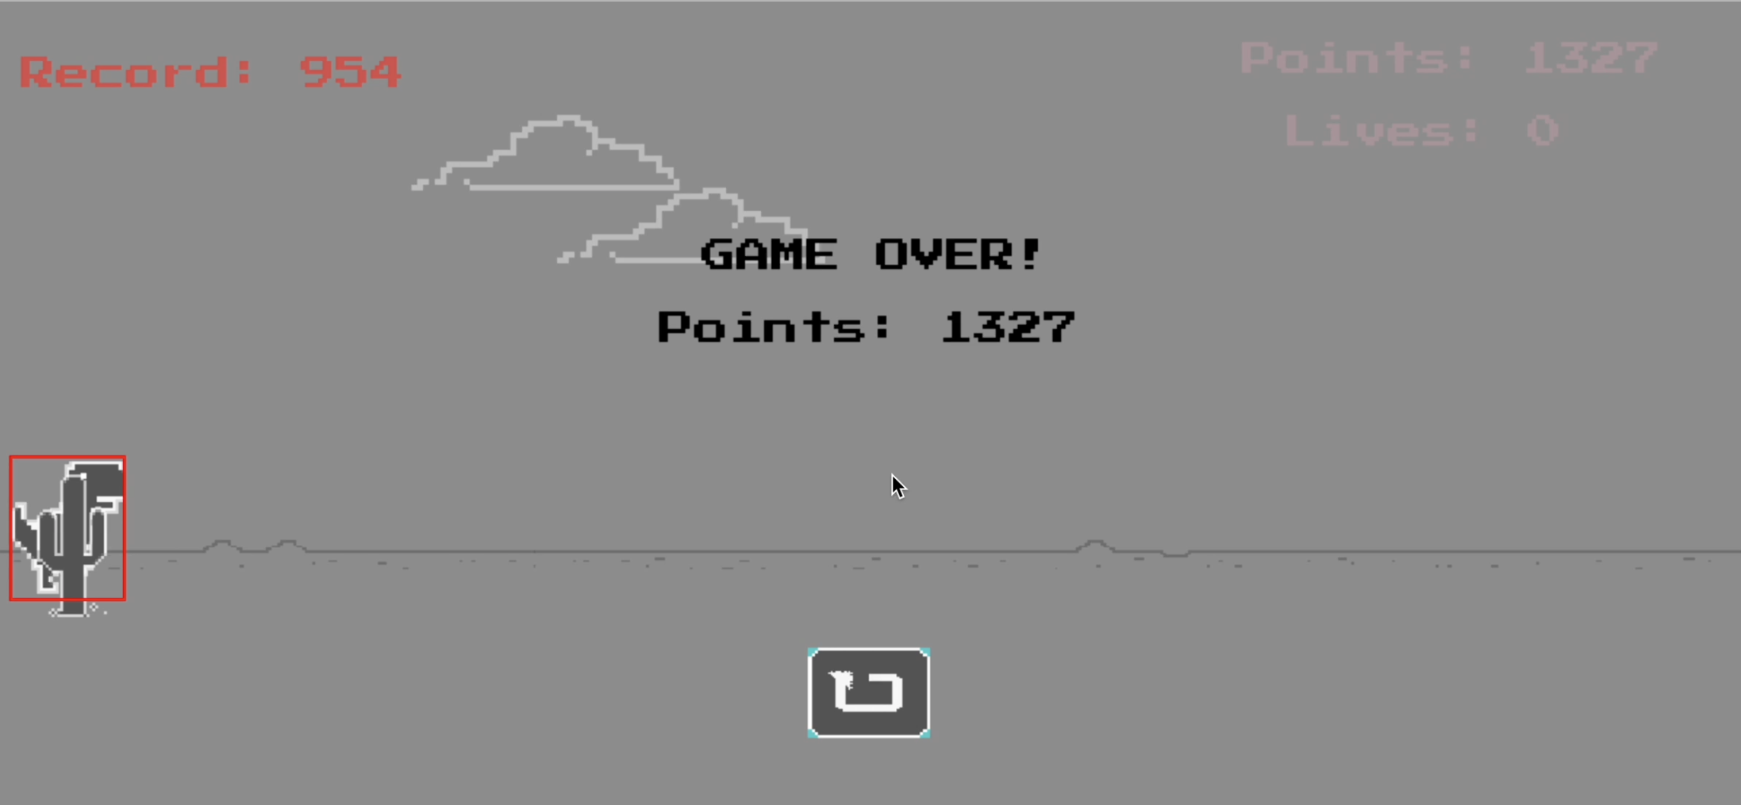
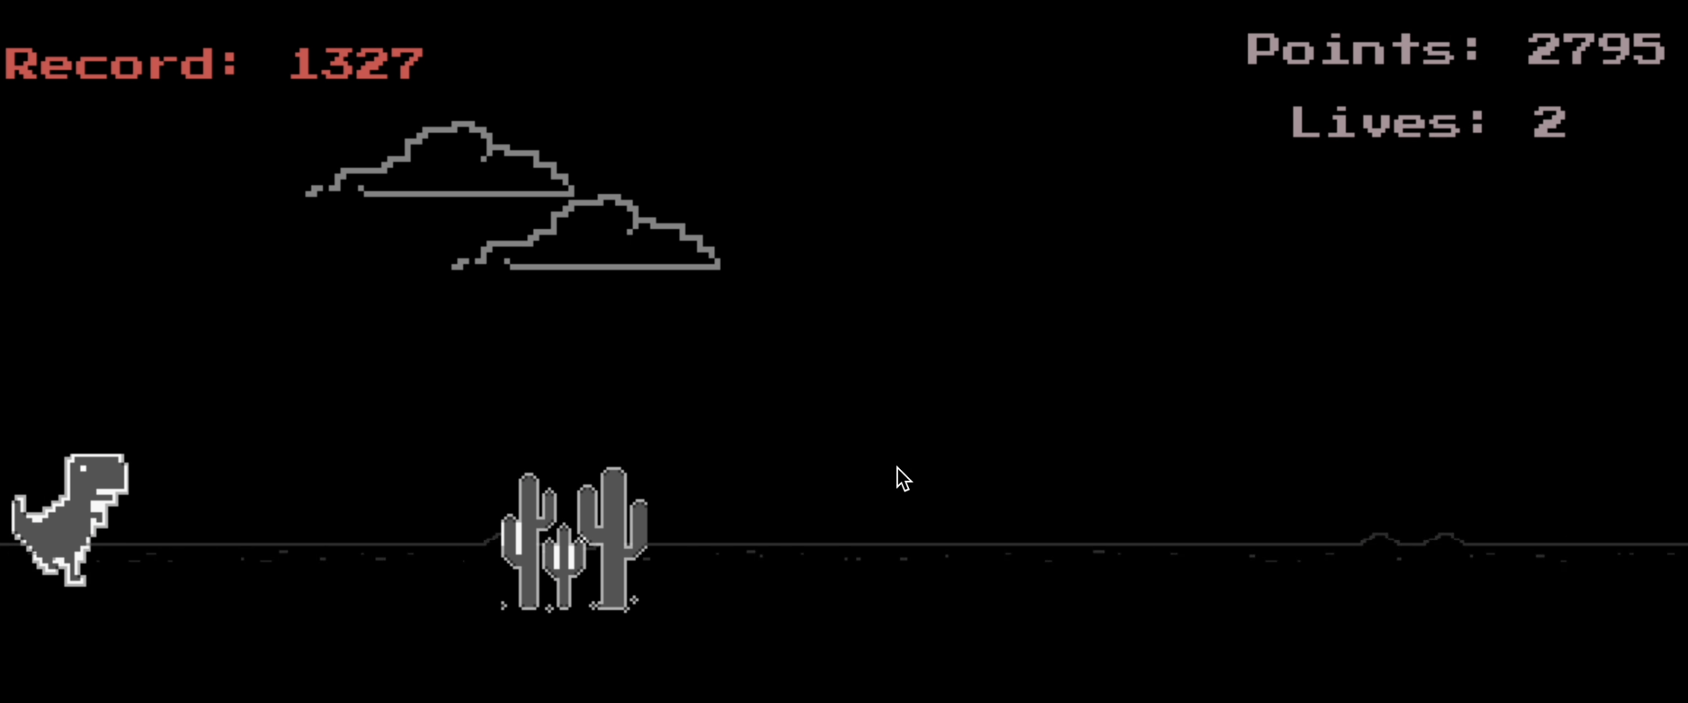
Интерфейс игры
Присутствует:
Подсчет очков, а также вывод самого лучшего результата
Увеличение сложности во время игры (каждые 500 очков скорость возрастает)
Смена дня и ночи.
Меню игры
Возможность начать игру сначала
Возможность динозавра прыгать и наклонятся
Звуковое сопровождение во время прыжков, набирания очков и столкновения
- Количество жизней

Slide 5
Заключение
Могу сказать, что за время создания этого проекта было проделано и потрачено немало работы и времени, однако это было действительно интересно и познавательно.
Конечно, в будущем я бы хотела улучшать этот проект. Например, хотелось бы добавить возможность смены локации и скина динозаврика, новые препятствия ;)

